Slide 1



Simplificando o
Protocolo de Atestados Médicos
Um aplicativo inovador que facilita o processo de protocolo de atestados médicos, tornando a vida da secretária mais fácil e a experiência do aluno mais tranquila.
Cauã de Miranda Anacleto
Emanoel Faria dos Santos
Marlon Guilherme Pereira

Slide 2

Maiores desafios
Enfrentados e Limitações
De acordo com o Regimento interno do Campus, a solicitação para prova de segunda chamada deverá ser feita pelo discente ou pais/responsáveis de discente menor de 18 anos, mediante requerimento formalizado na Secretaria de Graduação, juntamente com o documento que justifique a ausência nos casos supracitados, até 05 (cinco) dias úteis após a data da avaliação perdida ou do prazo estabelecido pelo atestado.

Slide 3
Como o Aplicativo Ajuda a Secretária
Fluxo Simplificado
Recursos Integrados
Satisfação do Aluno
O aplicativo guia a secretária por um processo de protocolo intuitivo e eficiente, reduzindo erros e agilizando o atendimento.
Formulários digitais, banco de dados de alunos e acompanhamento do status dos atestados, tudo em um só lugar.
A secretária pode atender os alunos de forma mais ágil e cordial, melhorando a experiência geral.

Slide 4
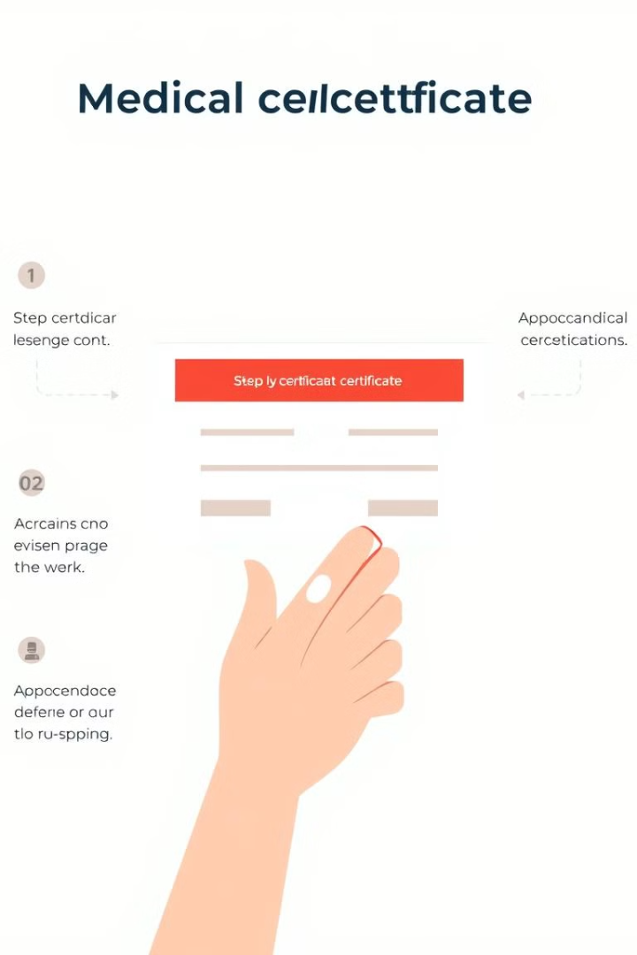
Desafios dos Alunos ao Protocolar Atestados
1
Filas Extensas
2
Falta de Orientação
Os alunos precisam enfrentar longas esperas para protocolar seus atestados, o que pode ser desgastante.
Muitas vezes, os alunos não sabem exatamente como proceder para protocolar corretamente seus documentos.
3
Constrangimento
Estar doente ou lesionado já é difícil, e ter que lidar com burocracia pode ser ainda mais constrangedor.

Slide 5
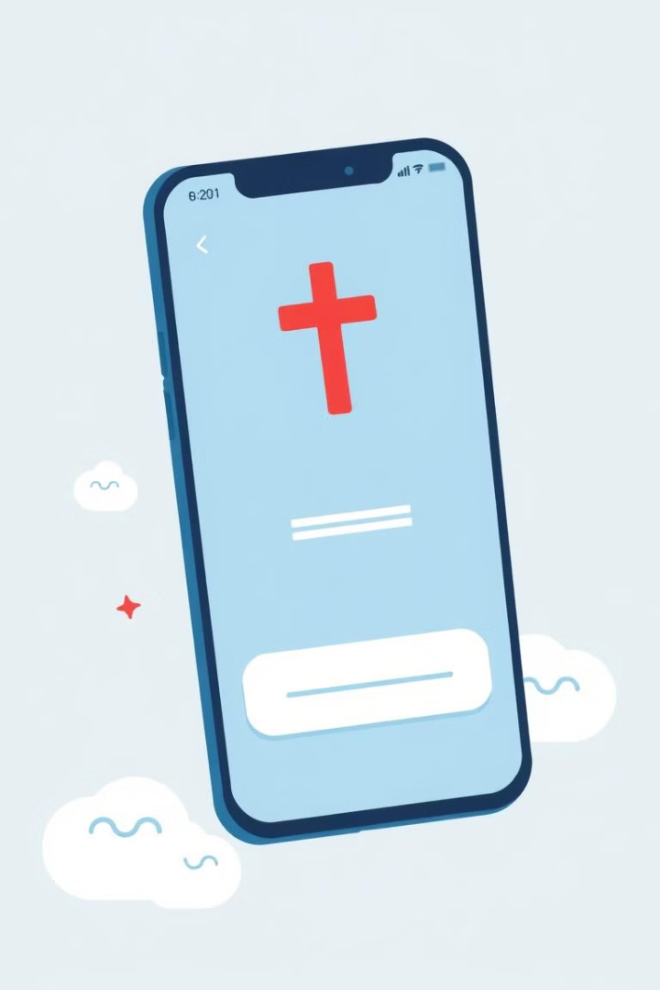





Benefícios do Aplicativo para os Alunos
Agilidade
Orientação
Protocolo rápido e eficiente, evitando longas esperas.
Instruções claras sobre o processo, reduzindo dúvidas.
Acolhimento
Confiança
Ambiente cordial e livre de constrangimento.
Transparência e profissionalismo no atendimento.

Slide 6





Um Processo de Protocolo Simplificado
Cadastro
O aluno realiza um cadastro rápido no aplicativo.
Envio de Documentos
O aluno digitaliza e envia seus atestados médicos.
Confirmação de Recebimento
A secretária recebe a notificação e protocola o documento.
Acompanhamento
O aluno pode acompanhar o status do seu atestado.

Slide 7
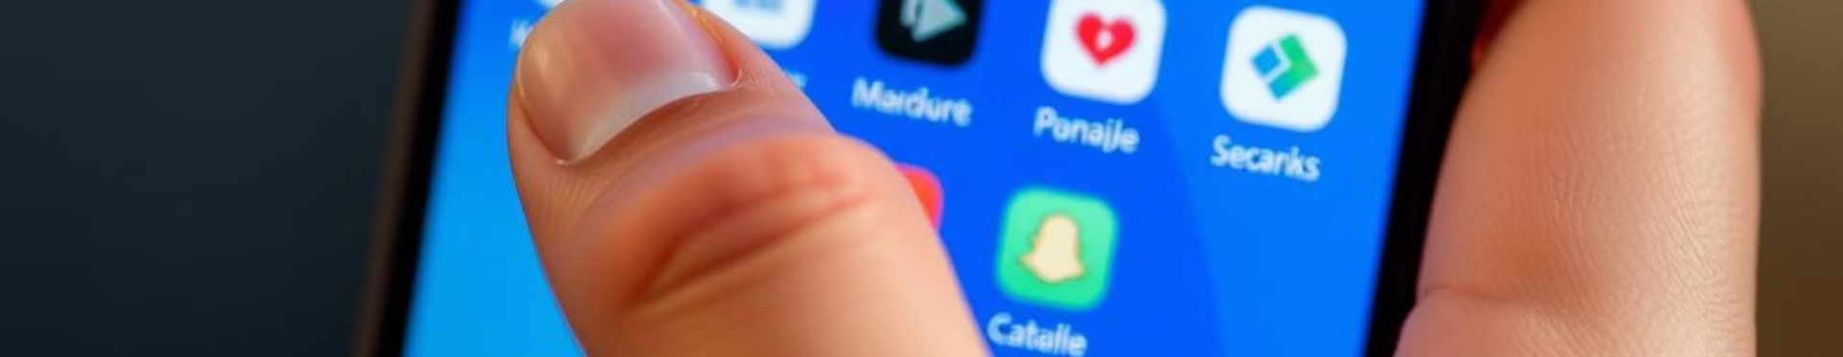
Foco na Experiência do Usuário
Interface Intuitiva
O aplicativo possui uma interface de fácil uso, guiando os alunos passo a passo.
Comunicação Clara
Mensagens e notificações objetivas mantêm os alunos informados sobre o andamento do processo.
Suporte Eficiente
Canais de atendimento ágeis e eficientes para esclarecer dúvidas e resolver problemas.

Slide 8

Melhoria no Atendimento aos Alunos
Menos Burocracia
Foco no Bem-Estar
O aplicativo simplifica o processo de protocolo, reduzindo a carga burocrática para os alunos.
O objetivo é criar uma experiência que alivie o estresse e priorize o bem-estar dos alunos.
1
2
3
Maior Satisfação
Com um atendimento mais eficiente e cordial, os alunos se sentem valorizados e apoiados.

